Slide 1
阅读组会
Characterizing a Memory Allocator at Warehouse Scale
ASPLOS’24
报告人
李清伟
张昱课题组(yuzhang@ustc.edu.cn)
中国科学技术大学 计算机科学与技术学院

Slide 2

背景
汇 报
提 纲
TCMalloc结构
特征分析与改进
CONTENTS
启发

Slide 3
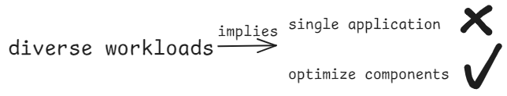
背景
内存分配在warehouse-scale computer(WSC)负载中占很大一部分
优化内存分配器可以：
  减少数据中心税(datacenter tax)
  提升应用性能
多样的工作负载意味着
  单一应用优化效果不佳
  需要优化组件，Allocator是其中一个

Slide 4
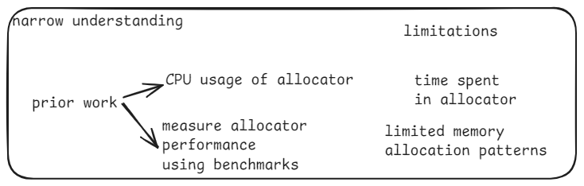
背景
内存分配器会影响被分配对象的局部性
优化分配器本身的时间是不重要的，优化分配位置更加重要

Slide 5
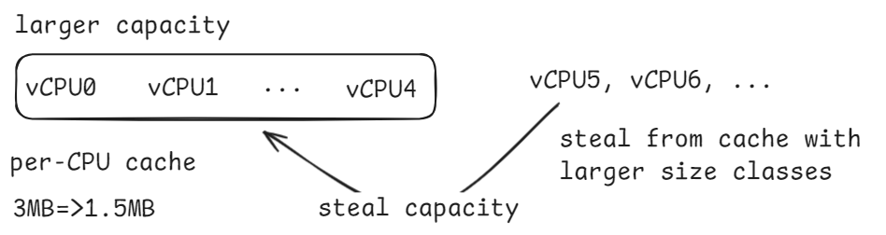
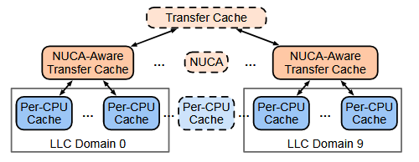
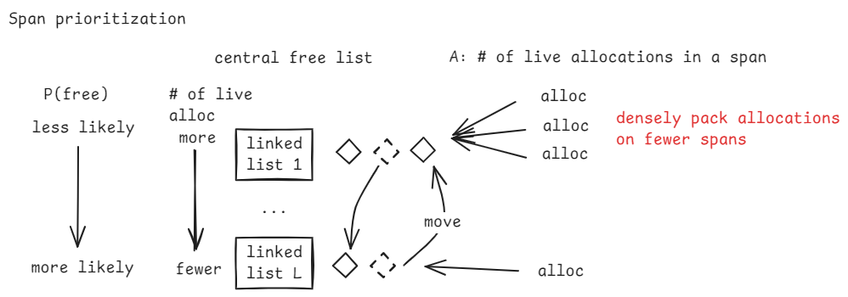
贡献
全面刻画TCMalloc特征
  基于WSC workloads
  刻画普遍特征和TCMalloc每层的特征
设计新的内存分配器
  动态适配应用资源需求
    动态调整Per-CPU Cache
  对硬件异构性感知
    引入NUCA-Aware Transfer Cache
  利用对象的多样生命期提升分配防止决策
    根据对象lifetime组织Central Free List和Pageheap
1
2
3

Slide 6
背景
汇 报
提 纲
TCMalloc结构
特征分析与改进
CONTENTS
启发

Slide 7
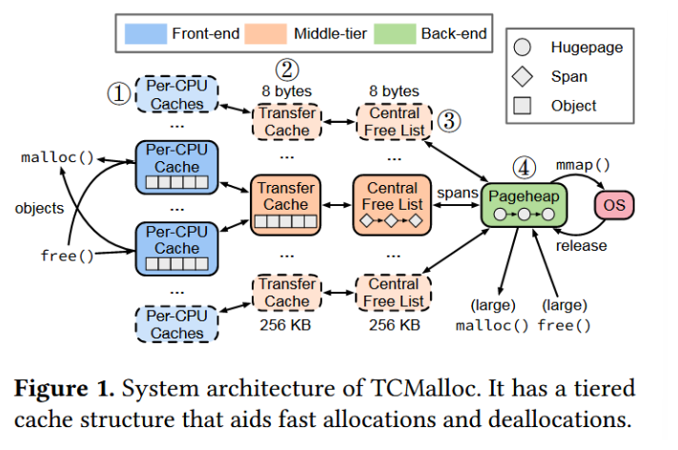
TCMalloc结构
分层结构
  Per-CPU Cache
    objects
  Transfer Cache
    objects
  Central Free List
    span
  Pageheap
    hugepage

Slide 8
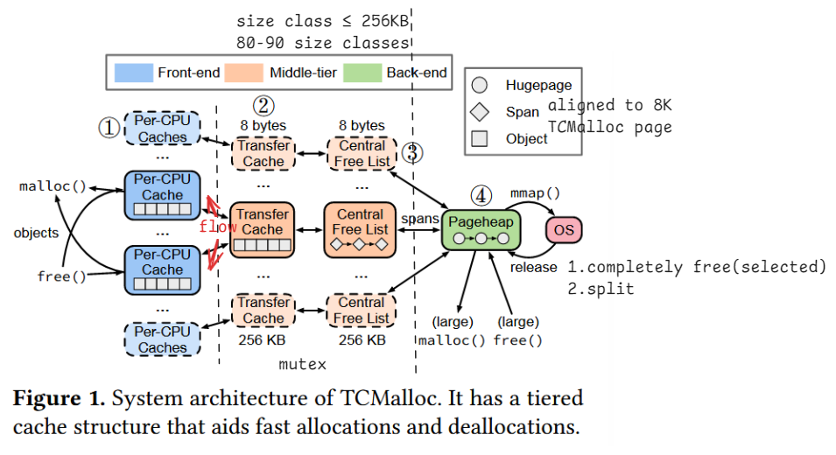
TCMalloc结构动态特性
Per-CPU Cache
  接受应用malloc, free
  每个CPU独有，lock-free
Transfer Cache
  由多个Per-CPU Cache共享
  用于在核之间传输objects
  有锁
Central Free List
  存储Span（8K）
  span是相同大小对象集合
Pageheap
  hugepage集合
  和OS交互

Slide 9
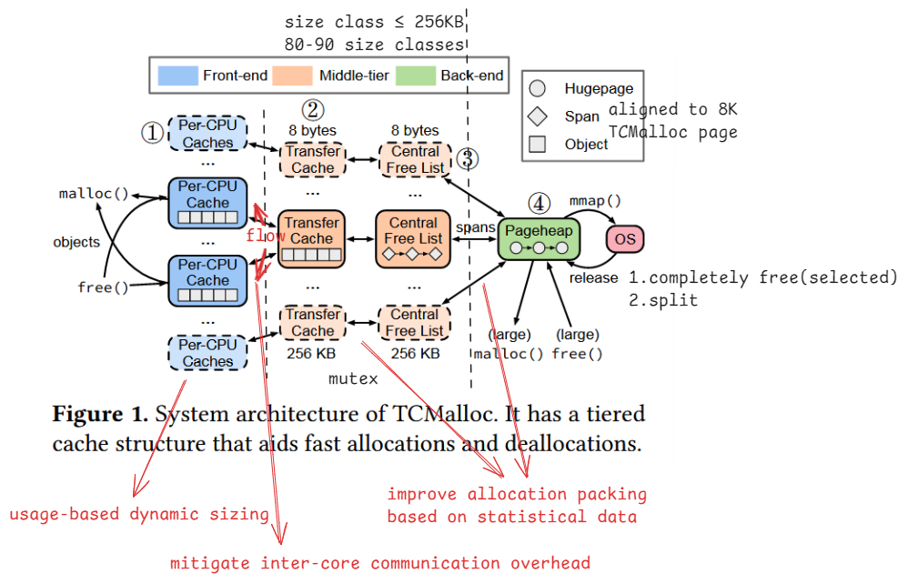
TCMalloc结构面临的问题
Per-CPU Cache
  动态调整cache大小
Transfer Cache
  在不同的last-level cache(LLC)之间流动时的通信开销
CentralFreeList/Pageheap
  组织(packing)object、span，决定分配位置

Slide 10
背景
汇 报
提 纲
TCMalloc结构
特征分析与改进
CONTENTS
启发

Slide 11
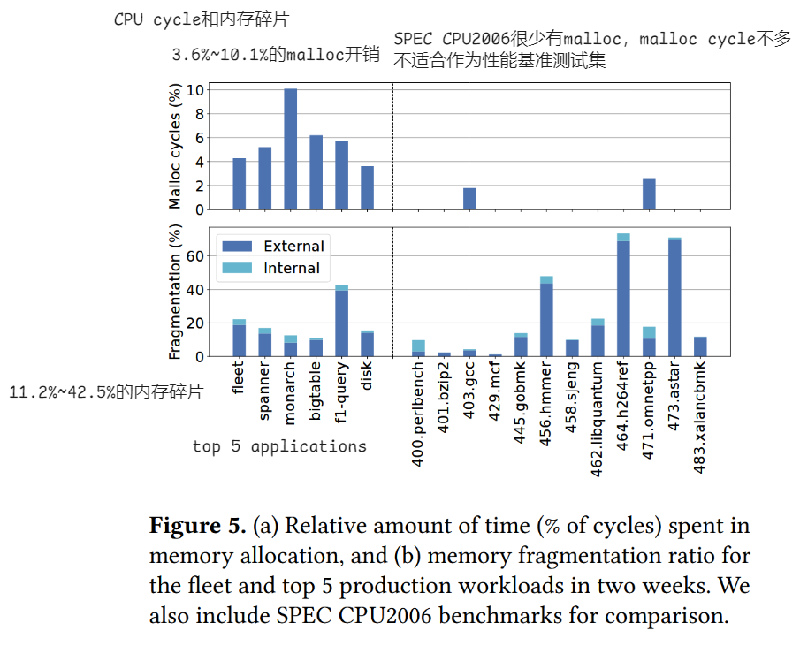
malloc开销与内存碎片统计
理解malloc开销提升优化机会
  3.6%~10.1%的malloc开销
  11.2%~42.5%的内存碎片
SPEC CPU2006测试集不适合作为内存分配性能评估集

Slide 12
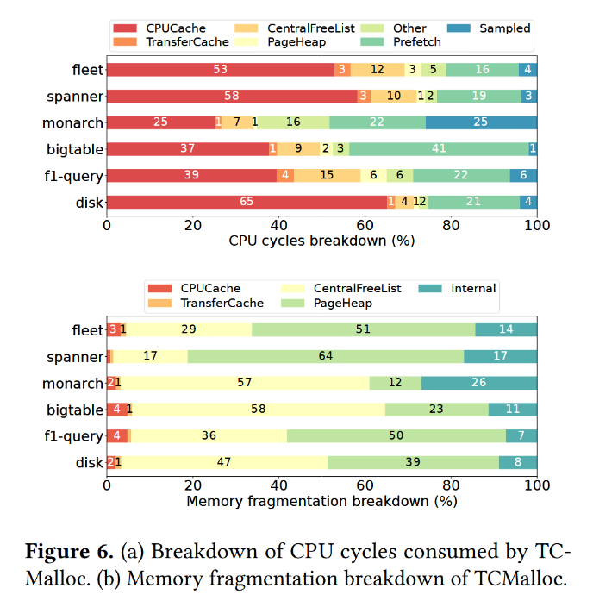
TCMalloc时间分布与内存碎片分布
TCMalloc时间主要集中于Per-CPU Cache
  需要减少miss率以优化时间
内存碎片主要集中于CentralFreeList和PageHeap
  需要减少内存碎片，降低内存使用

Slide 13
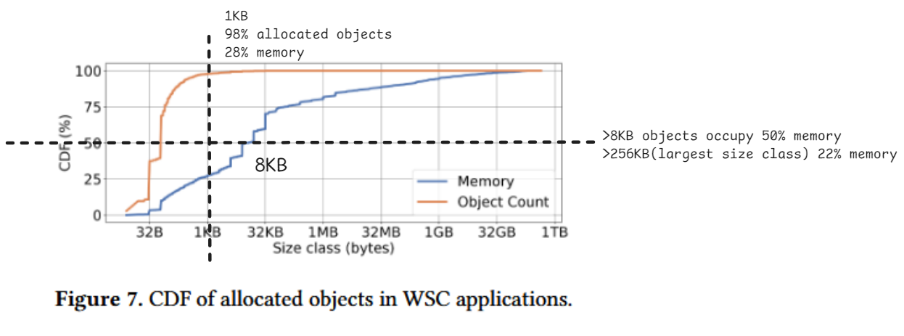
分配特征
小对象占据少部分内存但是支配所有被分配对象
TCMalloc缓存更倾向于优化smaller size class cache的容量来减少整体分配延迟
同时优化大对象的分配位置，减少内存碎片，减少内存使用量

Slide 14
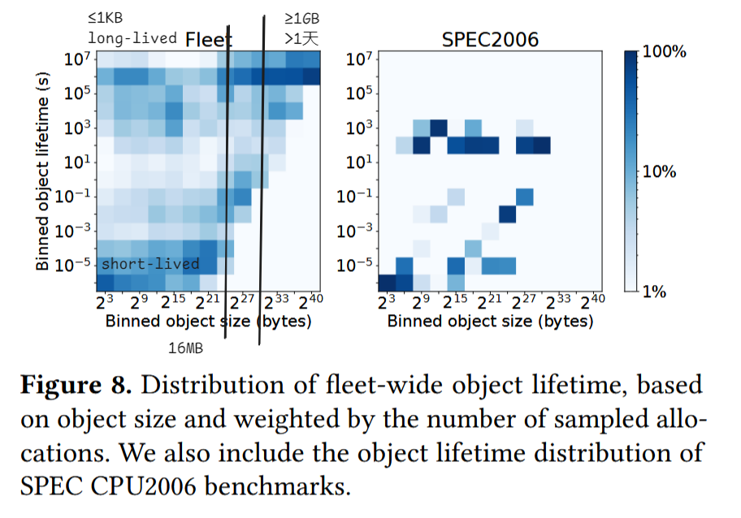
对象生命期
16(2^24)MB对象生命期
  short-lived(≤ 1ms)
  long-lived(≥ 7days)
大对象(>1GB)生命期
  超过1天
优化策略
  将相似生命期的对象放在相同的cache中

Slide 15
小结
需要减少Per-CPU cache miss率以优化时间
需要优化CenralFreeList和Pageheap内存碎片
需要将相似生命期的对象放在相同的cache结构中
针对以上需求，有相应的设计

Slide 16
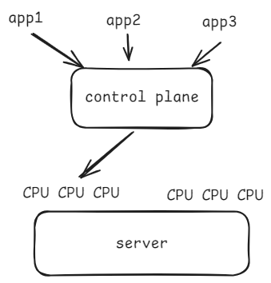
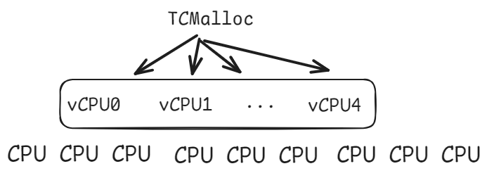
设计：TCMalloc与vCPU
WSC应用通过控制面调度器只使用一部分CPU
对于部分应用，CPU是过量的
过量CPU会导致TCMalloc元数据显著增加
TCMalloc使用vCPU防止以上问题
  不需要为所有可访问的核添加元数据
  使用vCPU索引Per-CPU Cache
  vCPU id总是从0开始

Slide 17
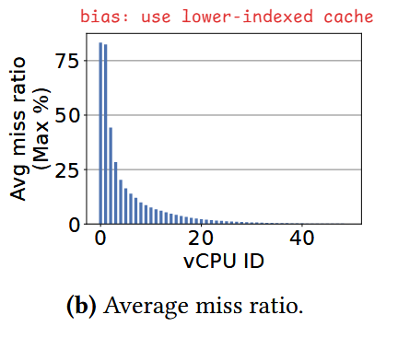
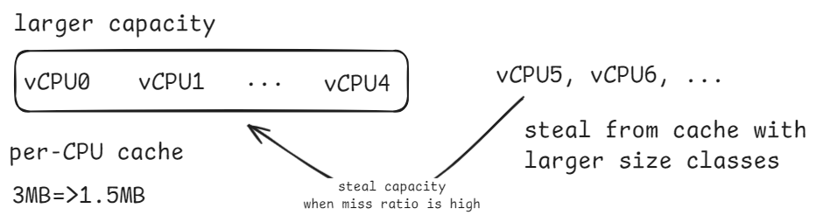
cache miss率与vCPU ID
TCMalloc倾向于在lower-indexed Per-CPU Cache上访存，有较大miss率
设计新Per-CPU Cache
  让低索引Per-CPU Cache容量更大
  在miss率高时从其他Cache中偷容量

Slide 18
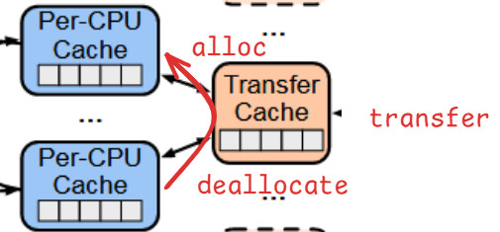
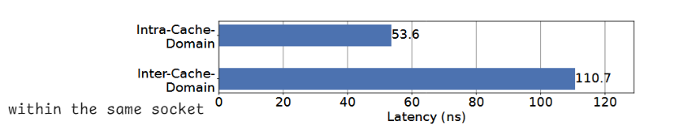
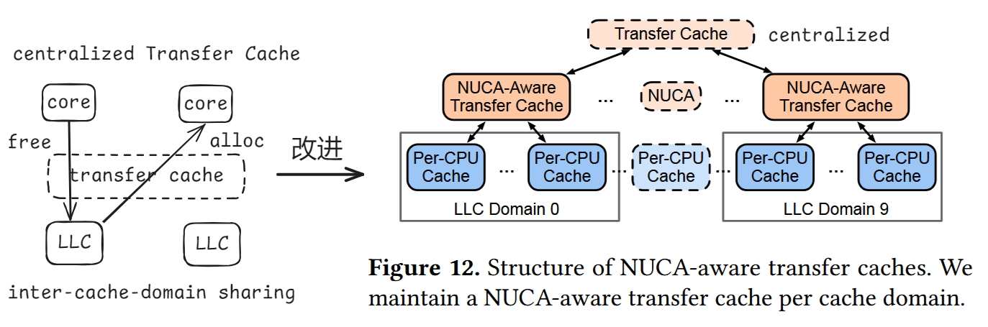
NUCA-aware Transfer Cache
Chiplet架构在一个socket中提供了多个Multiple Last-Level Cache(LLC)
导致Non-Uniform Cache Access(NUCA)访问缓存速度不一致，存在延迟

Slide 19
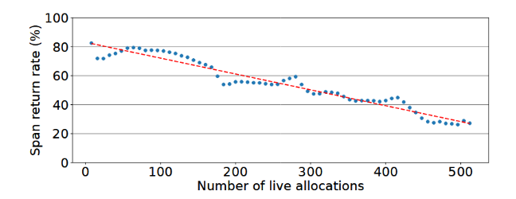
Central Free List-减少内存碎片
CentralFreeList的内存碎片较多
优化对象的分配策略
尽量从不可能被释放的span中分配对象
活跃分配数量较多的span不易被释放

Slide 20
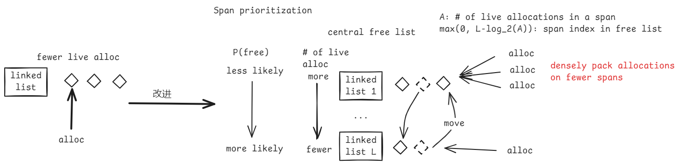
新Central Free List设计
旧链表设计会将对象分配在有更少分配对象的span上
新设计根据live allocations数量将span放在不同链表中
倾向于从live allocations数量更多的span中分配

Slide 21
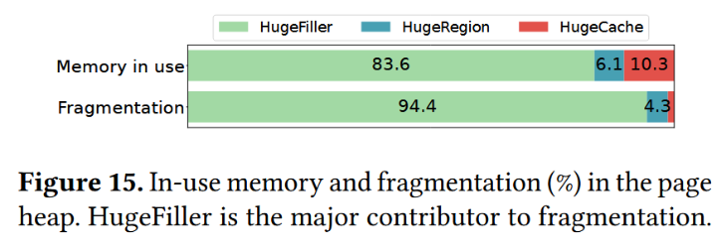
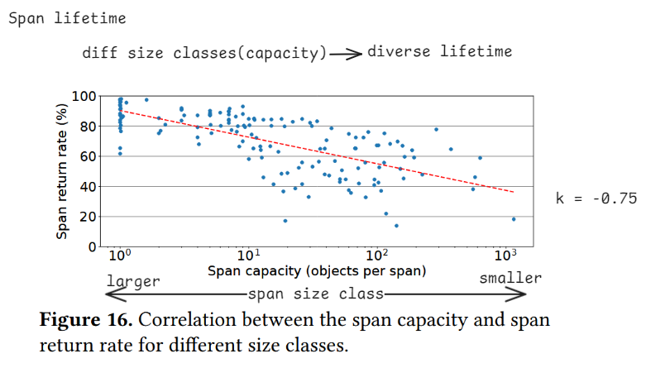
Pageheap设计
问题：发现HugeFiller碎片较多
特性：HugeFiller会将spans整合成一个hugepage
现状：让span在有较多分配的hugepage中分配
  问题：假设所有span独立并同等可能被释放
做法：根据span capacity (lifetime)
  将short-lived span密集地放在同一个hugepage中

Slide 22
背景
汇 报
提 纲
TCMalloc结构
特征分析与改进
CONTENTS
启发

Slide 23
启发
可以参考文章指标进行性能评估
  Per-CPU Cache的大小调整
  考虑底层硬件特性，设计NUCA Transfer Cache
  在Central List, Pageheap中考虑objects, span的分配策略

